Slide 1

基于arm软核的智能游戏机设计
队伍名：3bits
队员：魏学静 魏泷 安星羿
Notes:
各位老师好，我们是3bits小队。

Slide 2
1. 总体方案
Notes:
对于游戏设计环节，我们复刻了经典的像素射击游戏1942，在智能环节部分，我们采用CNN手势识别和陀螺仪实现用户与游戏的智能交互。

Slide 3
2. SoC总体架构
Notes:
我们设计的SoC总体架构如图所示，我们设计了相应的游戏引擎，包括图像处理单元PPU和游戏音频处理大院APU，以及我们的智能部分的CNN加速器。当然还有一些必备的硬件设备。

Slide 4
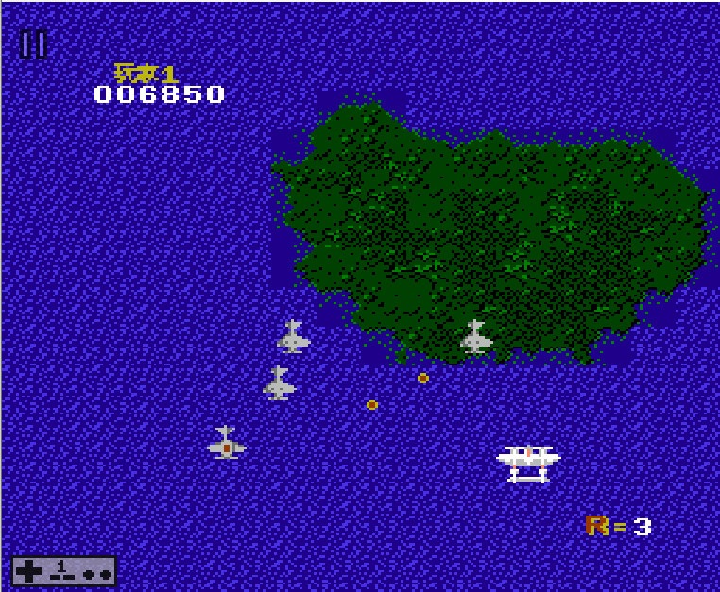
2.1 游戏图像处理单元PPU
Notes:
对于图像处理单元PPU我们有如下设计，对于1942这类游戏的画面，由两个显示图层组合而来，即背景和活动单位，同时他们均由一个一个小的图案方块组成

Slide 5
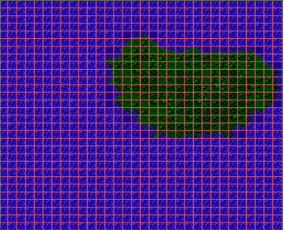
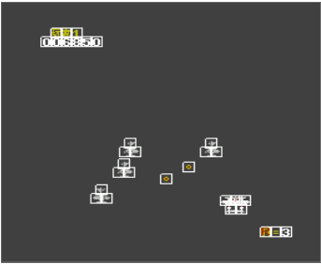
2.1 游戏图像处理单元PPU
背景background 活动单位sprite（精灵）
tile，方块/瓦片
Notes:
对于1942这类游戏的画面，由两个显示图层组合而来，即背景和活动单位，同时他们均由一个一个小的图案方块组成

Slide 6
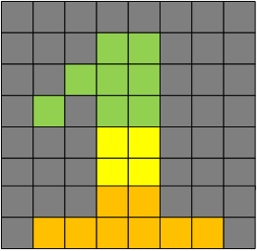
2.1 游戏图像处理单元PPU
基于tile（瓦片，8*8）的显示原理
Notes:
这种方块称为tile，一个tile由高低两张8*8bit的数据表组成，通过，然后选择不同的调色板，呈现不同的上色效果

Slide 7
2.1 游戏图像处理单元PPU
基于tile（瓦片，8*8）的显示原理
Notes:
通过不同的调色板进行渲染，呈现不同的渲染效果

Slide 8
Notes:
基于此，我们设计了如图所示的PPU单元。绿色部分用于活动单位精灵的显示，CPU通过AHB总线传递每一个精灵的坐标等属性；紫色部分用于背景的显示滚动控制，CPU实现少量的寄存器控制，而大量的图像数据由PPU通过SPI从FLASH中获取图像背景数据，实现丰富的背景显示与滚动效果。通过PPU单元我们大大减少了BRAM资源的消耗。

Slide 9
使用尽量少的图库材料实现丰富的敌机单位和丰富的背景地图显示
将图像压缩近90倍，大大减少了BRAM消耗
Notes:
基于此，我们设计了如图所示的PPU单元。绿色部分用于活动单位精灵的显示，CPU通过AHB总线传递每一个精灵的坐标等属性；紫色部分用于背景的显示滚动控制，CPU实现少量的寄存器控制，而大量的图像数据由PPU通过SPI从FLASH中获取图像背景数据，实现丰富的背景显示与滚动效果。通过PPU单元我们大大减少了BRAM资源的消耗。

Slide 10
2.2 音效处理单元APU
死亡音效：持续2.3s，只需 112 Byte
结算音效：持续9.5s，只需 76 Byte
爆炸音效：持续0.2s，只需 4 Byte
相比直接存储采样数据，存储资源大大减少
Notes:
在游戏音效环节，我们采用方波，三角波，噪声等波形模拟不同的乐器，通过自己谱曲实现有趣的电子音效，而不是采用直接存储声音数据的方式，能够有效的减少存储资源的消耗。

Slide 11
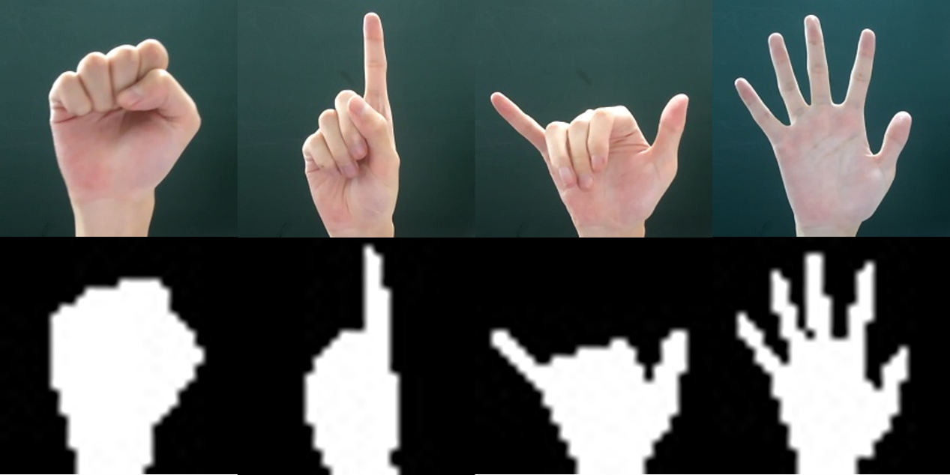
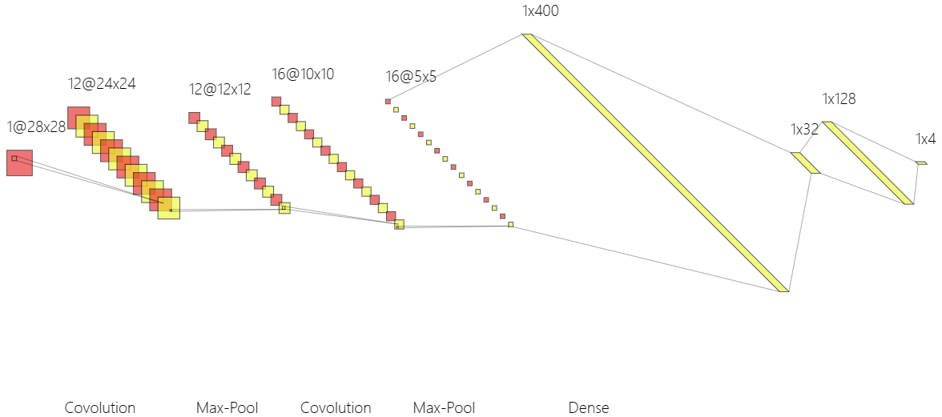
2.3 智能交互单元
Notes:
在智能交互部分，我们自己制作的数据集，训练了一个小型CNN网络模型来满足智能交互的需求

Slide 12
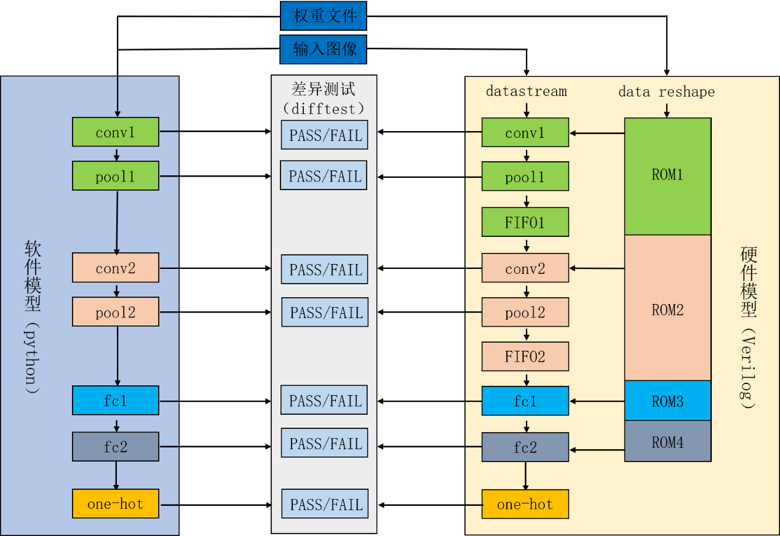
2.3 智能交互单元
软件模型准确率99.6%
硬件准确率=软件准确率(int16量化)
Notes:
搭建了卷积神经网络加速器ip的验证环境，通过软硬件运行结果的实时比对来验证硬件模型分类的正确性。

Slide 13
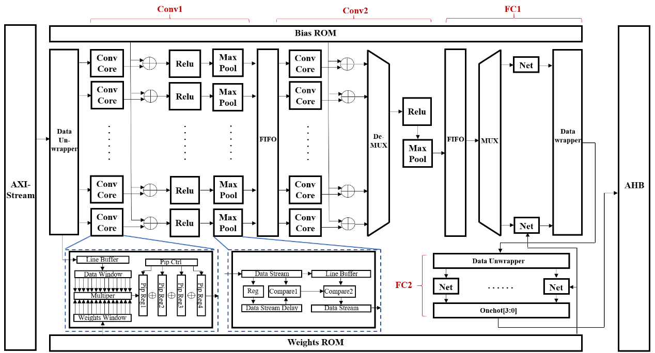
2.3 智能交互单元
卷积单元
池化单元
Notes:
我们的IP对应的框图如图所示

Slide 14
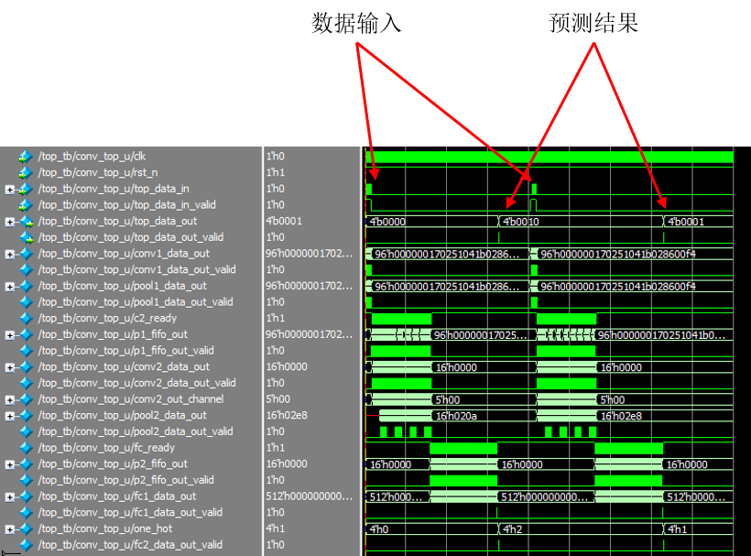
2.3 智能交互单元
0.163ms
Notes:
经过仿真，该IP预测一幅图像只需要0.163ms，完全满足游戏智能交互的需求。

Slide 15
2.4 SoC综合结果
Notes:
这张图显示SoC资源占用情况。

Slide 16
3. 软件（游戏流程控制）
Notes:
在软件部分，主要是实现对整个游戏流程的控制，配合图像处理模块和音效处理模块实现，包括敌机生成，碰撞检测等等。

Slide 17
3. 软件（碰撞检测）
bitMask位掩码，极大的减轻了CPU的运算量
（不采用计算各个单位之间的距离）
Notes:
值得一提的是碰撞检测我们采用bitMask的方式减少计算量，而不采用计算距离的方式，大大减轻了CPU计算单元的负担

Slide 18
3. 软件（智能交互环节）
Notes:
对于智能交互环节，CPU通过读取手势识别加速器的结果控制我方单位进行设计闪避动作，而移动则控制读取串口陀螺仪的角度进行控制。

Slide 19
完成度
评分项目 | 完成内容 | 分值（95） | 是否完成
内核正常运行 | 编译下载&Debug&按键改变LED | 5 | 是
游戏机功能 | PS2手柄&HDMI&喇叭（人机操作） | 20 | 是
 | 游戏显示IP
 | 游戏音效IP
游戏完整性 | 游戏构思（机制&流程） | 20 | 是
 | 游戏完整性&游戏流畅性
智能环节 | 体感（陀螺仪） | 30 | 是
 | 手势识别加速器
答辩和现场演示 | 答辩 | 20 | 进行中
 | 现场演示
Notes:
目前，我们小组完成了题目要求的所有内容，项目完整。

Slide 20
END
谢 谢

